Slide 1
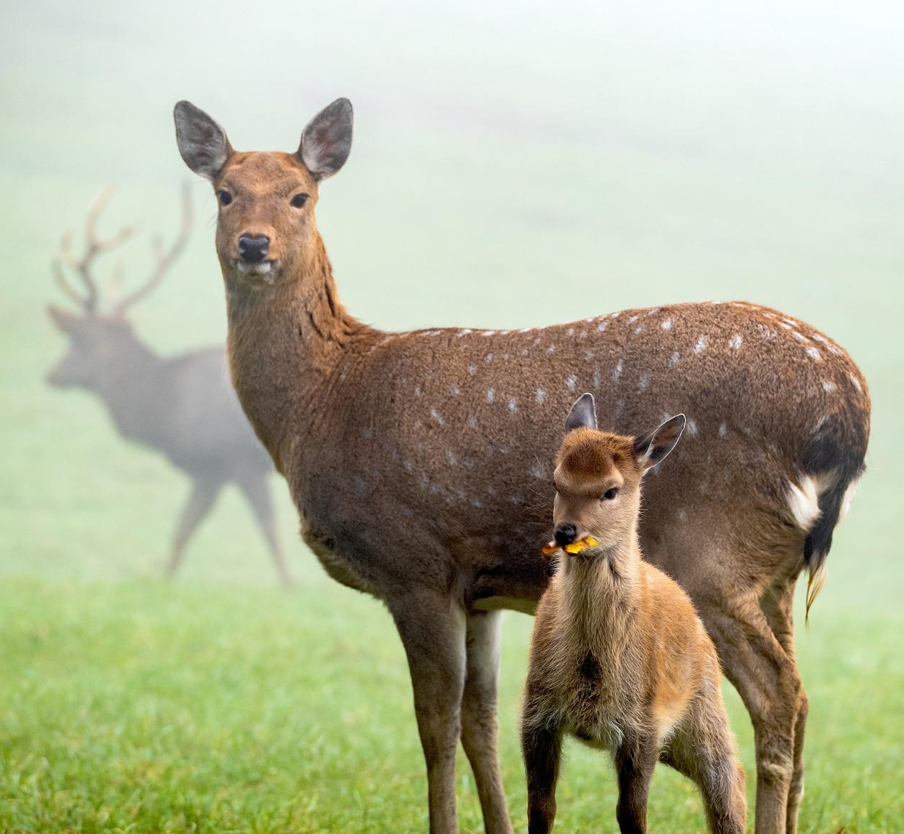
HISTORIA
PRAW ZWIERZĄT

Slide 2
PRAWA ZWIERZĄT
Prawa zwierząt to idea poszanowania życia pozostałych istot i świadomość odpowiedzialności za ich los.
Do zasadniczych praw zwierząt zalicza się
prawo do życia i prawo do wolności od cierpienia.

Slide 3
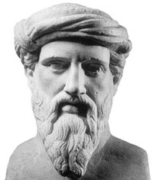
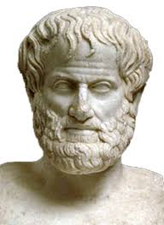
STAROŻYTNOŚĆ
Debata na temat praw zwierząt pobrzmiewała przez wszystkie epoki, odciskając się na gruncie najważniejszych nauki – przede wszystkim w filozofii
Pitagoras odmawiał jedzenia mięsa
i wierzył, że podobnie jak człowiek zwierzęta mają duszę.
Arystoteles był zwolennikiem niewolniczego traktowania zwierząt.

Slide 4
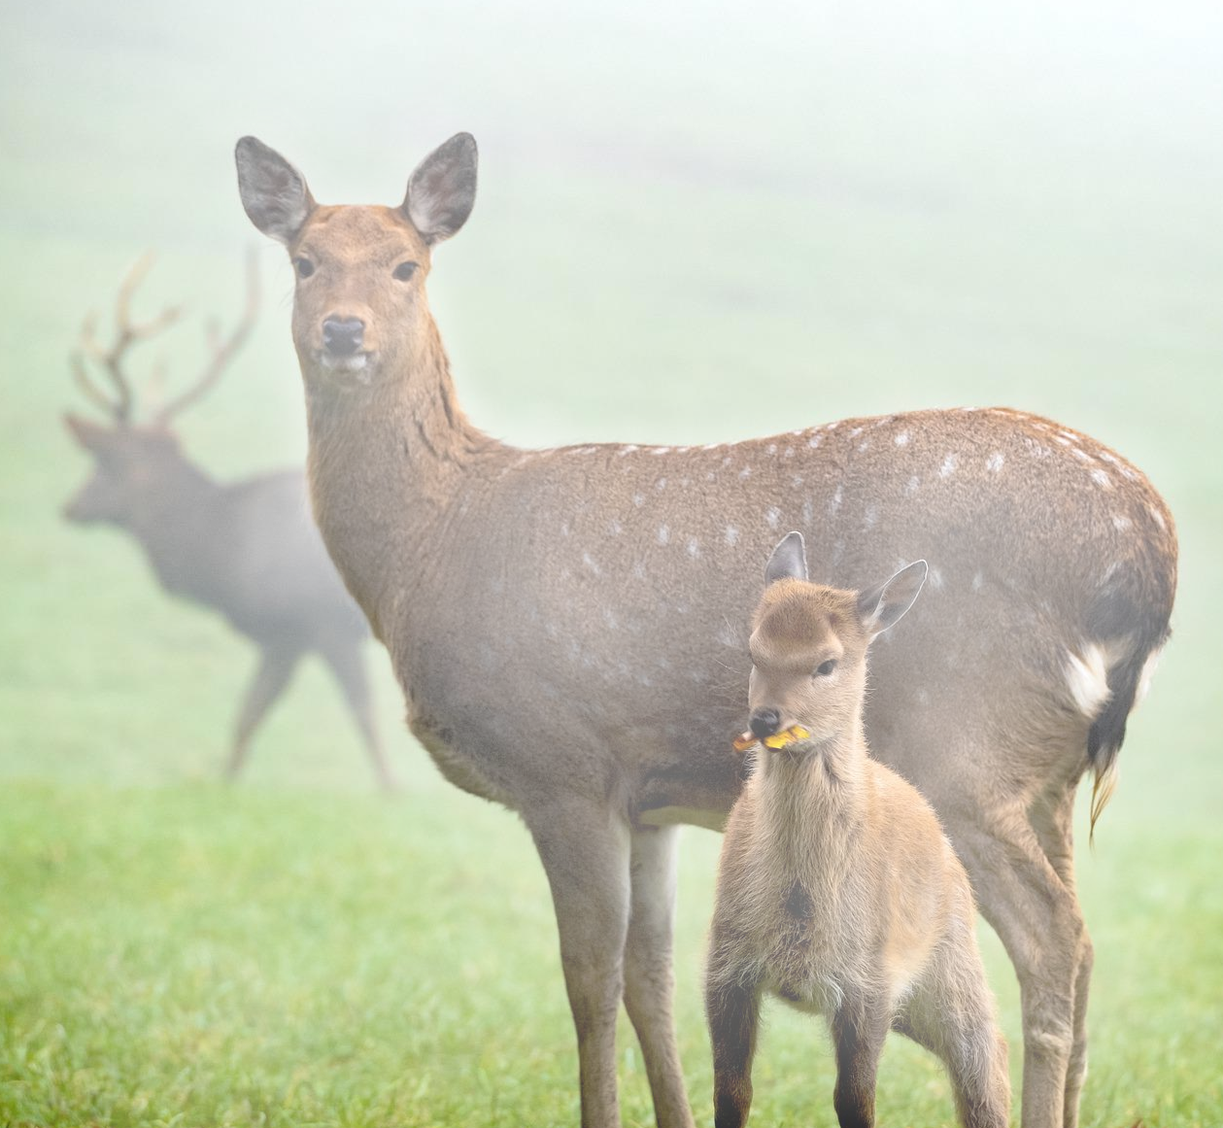
ŚREDNIOWIECZE
wpływ chrześcijaństwa
W chrześcijaństwie dominuje pojęcie człowieka - korony stworzenia
i koncepcja hierarchii bytów - zwierzęta są jedynie po to aby służyć człowiekowi, zaś on ma nad nimi pełnię władzy.
Choć kilku myślicieli chrześcijańskich – w tym np. św. Franciszek
z Asyżu – podkreślało obowiązek traktowania zwierząt z szacunkiem
ze względu na to, iż są one częścią stworzenia chcianą przez Boga, ich poglądy pozostały na marginesie.

Slide 5
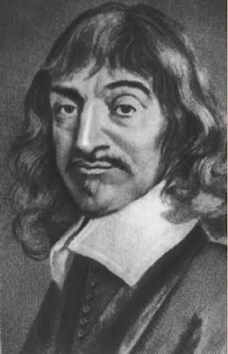
KARTEZJUSZ
W XVII wieku wielki wpływ na ówczesną filozofię wywarł
Rene Descartes, zwany Kartezjuszem, natomiast jego poglądy
na zwierzęta pokutowały do XX wieku.
Dla Kartezjusza rozum był oddzielną substancją, elementem
wykraczającym poza fizyczna rzeczywistość.
Zwierzęta go nie posiadają, są tylko automatami. Mogą widzieć, słyszeć i czuć,
ale nie są w żaden sposób świadome. Nie czują też bólu, ani cierpienia. Do tego bowiem potrzebny byłby rozum, którego nie mają.
Z tego też powodu zwierzęta nie cierpią (gdy zadaje im się ból), automatycznie reagują na bodziec zewnętrzny; nie używają języka, a jedynie wydają dźwięki.

Slide 6
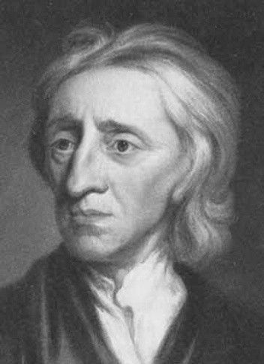
JOHN LOCKE
Pod koniec XVII wieku angielski filozof John Locke sprzeciwił się okrutnemu traktowaniu zwierząt, ale tylko
z powodu negatywnych następstw, jakie pociąga ono dla ludzi.
Jednak w przeciwieństwie do Kartezjusza uważał, że zwierzęta
czują, i że niepotrzebne zadawanie im cierpienia jest
moralnie złe.
Złe jest jednak ze względu na właściciela zwierzęcia, który może ponieść straty
z tego tytułu, bądź też ze względu na szkodę, jaką czyni sobie osoba postępująca
w ten sposób.

Slide 7
POZOSTALI MYŚLICIELE
Jean- Jacques Rosseau (1712–1778)
stwierdził, że zwierzęta powinny być objęte prawem naturalnym ; nie dlatego, że są rozumne, ale dlatego, że są świadome
Immanuel Kant (1724–1804)
sprzeciwił się twierdzeniu, że ludzie mają obowiązki w stosunku do zwierząt. Okrucieństwo wobec zwierząt było złe wyłącznie z tego powodu, że jest ono też złe dla ludzkości jako takiej.
Jeremy Bentham (1748 – 1832)
argumentował, że to zdolność do odczuwania cierpienia, a nie rozumność, powinna być wyznacznikiem tego, w jaki sposób traktujemy inne istoty.
Jego podejście było filozoficznym przełomem.

Slide 8
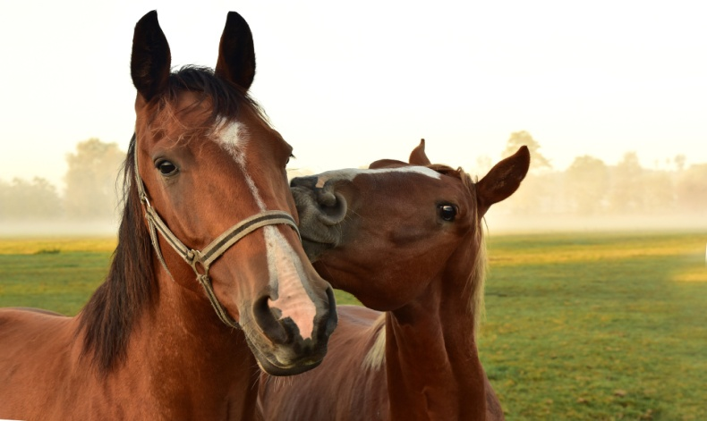
USTAWA MARTINA
W 1821 roku z projektem ustawy o ochronie koni wystąpił członek parlamentu pułkownik Richard Martin. W 1822 r. brytyjski parlament przyjął akt, zwany „Ustawą Martina”.
Był to pierwszy w świecie anglojęzycznym znaczący i stosowany w praktyce dokument, dotyczący ochrony zwierząt. Zgodnie z nim za „bicie, znęcanie się lub jakiekolwiek niewłaściwe traktowanie konia, klaczy, wałacha, muła, osła, wołu, krowy, jałówki, młodego wołu, owcy albo innego bydła” groziło do 5 funtów grzywny albo do 2 miesięcy więzienia.

Slide 9
TOWARZYSTWO ZAPOBIEGANIA OKRUCIEŃSTWU
WOBEC ZWIERZĄT
16 czerwca 1824 r. doszło do historycznego spotkania brytyjskich
parlamentariuszy. Sformowano wtedy Towarzystwo Zapobiegania
Okrucieństwu wobec Zwierząt
(Society for the Prevention of Cruelty to Animals, SPCA).
W 1840 roku królowa Wiktoria przemianowała je na Królewskie Towarzystwo
Zapobiegania Okrucieństwu wobec Zwierząt.
Jest to najstarsza i największa tego typu organizacja na świecie.

Slide 10
ROZWÓJ IDEI PRAW ZWIERZĄT
Od lat 20. XIX wieku obserwujemy wzrost zainteresowania ideą, że nie tylko ludzie mogą i powinni posiadać prawa.
W 1824 roku Lewis Gompertz wydał pracę „Moral Inquiries on the Situation
of Man and of Brutes”, w której argumentował, że każde żyjące stworzenie, człowiek czy zwierzę, ma większe prawo do korzystania ze swojego ciała niż ktokolwiek inny i że jest naszym obowiązkiem upowszechniać dobrostan
i szczęście wszystkich stworzeń.
W 1879 roku Edward Nicholson argumentował w „Rights of an Animal”,
że zwierzęta mają takie samo naturalne prawo do życia i wolności jak ludzie.

Slide 11
ROZWÓJ IDEI PRAW ZWIERZĄT
W 1839 r. Arthur Schopenhauer sprzeciwiał się dominującej w tamtym czasie idei Immanuela Kanta, że okrucieństwo wobec zwierząt jest złe tylko o tyle, o ile przyczynia się do zdziczenia człowieka i był zachwycony rozwojem ochrony prawnej zwierząt w Anglii. Jednakże nie popierał wegetarianizmu uważając, że jeśli tylko śmierć zwierzęcia była szybka, ludzie cierpieliby bardziej, nie zjadając zwierząt, niż zwierzęta cierpiałyby będąc zjadanymi.
W 1866 r. powstała pierwsza w Stanach Zjednoczonych organizacja broniąca prawa zwierząt - The American Society for the Prevention of Cruelty to Animals
(ASPCA). Jej założyciel, Henry Berg, napisał pierwszą deklarację praw zwierząt, jak również zmusił nowojorską legislaturę do ustalenia praw zwierząt , a ich egzekwowanie powierzył ASPCA .

Slide 12
ROZWÓJ IDEI PRAW ZWIERZĄT
W styczniu 1933r. po dojściu do władzy partii nazistowskiej w Niemczech został ustanowiony najbardziej kompleksowy zbiór praw ochrony zwierząt w Europie.
24 listopada 1933r, wprowadzono ustawę o ochronie zwierząt – Tierschutzgesetz.
Pomimo zainteresowania tematem dobrostanu zwierząt w XIX stuleciu, ich sytuacja uległa pogorszeniu w XX wieku, zwłaszcza po II wojnie światowej. Głównym powodem pogorszenia sytuacji zwierząt było uprzemysłowienie chowu, które doprowadziło do wyhodowania i zabicia w celach konsumpcyjnych miliardów zwierząt, na skalę niemożliwą do osiągnięcia przed wojną.

Slide 13
ŚWIATOWA DEKLARACJA
PRAW ZWIERZĄT
W 1977 r. została uchwalona przez Międzynarodową Federację Praw Zwierząt
Światowa Deklaracja Praw Zwierząt, zatwierdzona następnie przez UNESCO.
Przesłaniem, jakie niesie za sobą deklaracja, jest uznanie, że zwierzę nie jest rzeczą,
a także że wszystkie zwierzęta mają prawo do życia, szacunku, wolności,
a od człowieka mają prawo oczekiwać poszanowania, opieki i ochrony.
Światowa Deklaracja Praw Zwierząt nie ma mocy prawnie wiążącej, jednakże jej zapisy służą do ustanawiania lokalnych przepisów dotyczących ochrony zwierząt.

Slide 14
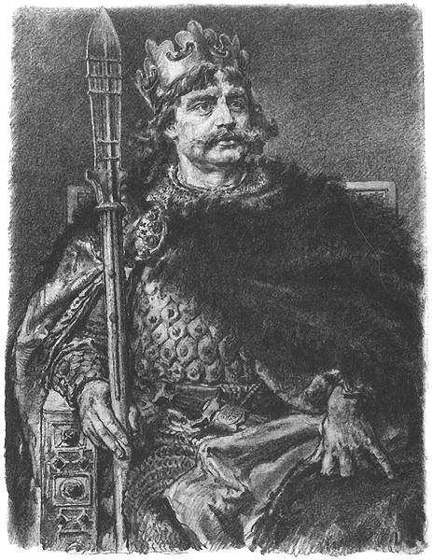
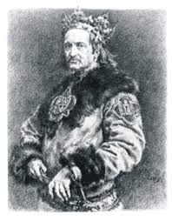
OCHRONA PRAW ZWIERZĄT W POLSCE
Za najstarszą polską regulację, dotyczącą ochrony zwierząt
należy uznać akt ochrony gatunkowej wydany przez króla
Bolesława Chrobrego, zabraniający polowań na bobry.
W 1443 r. za panowania Władysława Jagiełły pojawiły się
kolejne ograniczenia, dotyczące polowań na dzikie konie,
jelenie oraz łosie. Szczególną opieką otoczono wtedy tura.
Pomimo starań dynastii Jagiellonów, nie udało się ocalić
tego gatunku, a ostatni byk padł w 1627 r. za panowania
Zygmunta III Wazy.

Slide 15
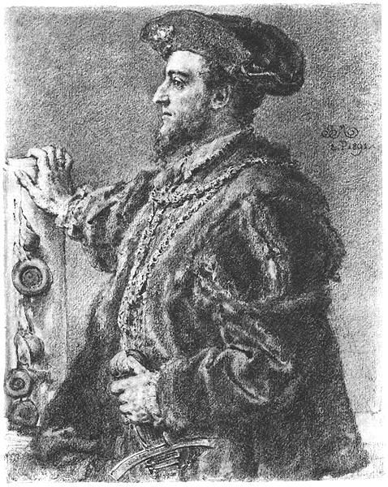
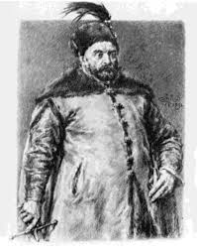
OCHRONA PRAW ZWIERZĄT W POLSCE
W 1523 r. król Zygmunt II August w Statucie Litewskim ogłosił dekret chroniący żubra, sokoła wędrownego i łabędzia niemego.
W 1578 r. król Stefan Batory wydał dekret zabraniający używania włoków i sieci o bardzo małych oczkach do łowienia ryb.
Wprowadzono też czas ochronny dla ryb odbywających tarło.

Slide 16
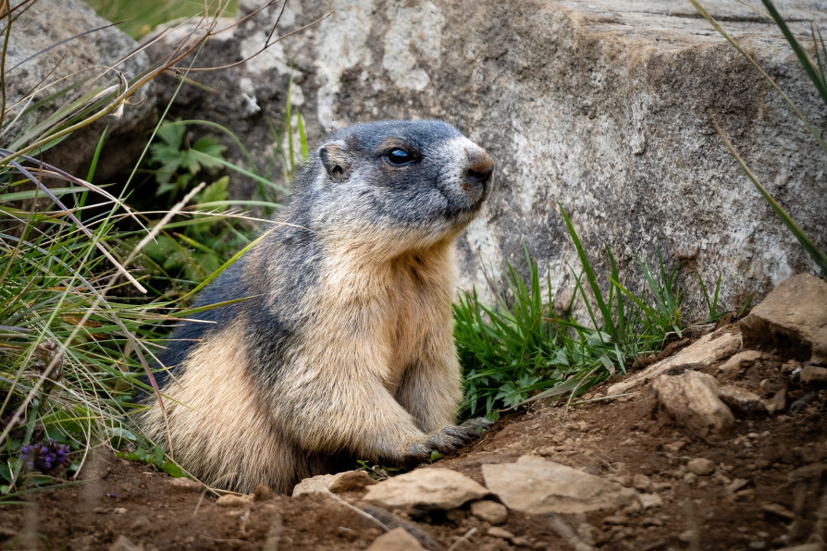
OCHRONA PRAW ZWIERZĄT W POLSCE
5 października 1868 roku galicyjski Sejm Krajowy uchwalił pionierską ustawę
o ochronie gatunkowej tatrzańskich świstaków oraz kozic. Było to jedno z pierwszych tego typu praw na świecie. Poprzednie ustawy o ochronie praw zwierząt koncentrowały się jedynie na zakazie okrutnego traktowania.

Slide 17
OCHRONA PRAW ZWIERZĄT W POLSCE
22 marca 1928 r. ukazało się rozporządzenie Prezydenta Rzeczypospolitej, wprowadzające m.in. zakaz znęcania się nad wszelkimi zwierzętami.
Rozporządzenie zakazywało znęcania się nad zwierzętami oraz precyzowało, że dotyczy ono wszelkiego domowego i oswojonego zwierzęcia i ptactwa oraz zwierzęcia i ptactwa dzikiego, a także ryb, płazów i owadów. Dokument definiował znęcanie się w dziewięciu osobnych punktach, opisujących metody niehumanitarnego postępowania ze zwierzętami, dodając punkt dziesiąty, dotyczący „wszelkiego w ogóle zadawania zwierzętom cierpień bez odpowiednio ważnej i słusznej potrzeby”. Spod pojęcia znęcania się zostały wyłączone doświadczenia wykonywane na zwierzętach w celach naukowych, jeśli były one konieczne dla prowadzenia prac i badań naukowych.

Slide 18
OCHRONA PRAW ZWIERZĄT W POLSCE
W 1934 r. ukazała się pierwsza polska ustawa o ochronie przyrody. W okresie międzywojennym obejmowano w Polsce ochroną gatunkową jedynie pojedyncze gatunki zwierząt. Były to żółw błotny oraz żubr.
W 1949 r. została wydana ustawa o ochronie przyrody. Rozporządzenie to wymieniało 128 chronionych taksonów: były to głównie gatunki, ale także całe rodzaje (np. biegacz), podrodziny (np. jaskółki) czy rodziny (np. sikory). Ponadto akt ten zabraniał niszczenia mrowisk w lasach i wprowadzenia nowych dla fauny krajowej zwierząt niełownych bez każdorazowej zgody Ministra Leśnictwa.

Slide 19
USTAWA O OCHRONIE PRAW ZWIERZĄT
Przyjęta w 1977 r. przez UNESCO Światowa Deklaracja Praw Zwierząt poprzez swoje zapisy stanowi podstawę do unormowań przyjętych w ustawach poszczególnych państw, w tym uchwalonej 21 sierpnia 1997 r. polskiej ustawie o ochronie zwierząt.
Ustawa określa jednoznacznie status zwierzęcia, które „jako istota żyjąca zdolna do odczuwania cierpienia nie jest rzeczą. Człowiek jest mu winien poszanowanie, ochronę i opiekę”. Dotyczy ona zarówno zwierząt hodowlanych, jak i dziko żyjących.

